Slide 1

Викторина

Slide 2
«Загадки» | 200 | 400 | 600 | 800
«Дорожные знаки» | 200 | 400 | 600 | 800
«Сказочный транспорт» | 200 | 400 | 600 | 800
«Вопрос-ответ» | 200 | 400 | 600 | 800
«Велосипедисты» | 200 | 400 | 600 | 800
История | Философия | Экономика | Психология | Иностранный язык
200 | 200 | 200 | 200 | 200
400 | 400 | 400 | 400 | 400
600 | 600 | 600 | 600 | 600
800 | 800 | 800 | 800 | 800

Slide 3

Вот так чудо-чудеса!
Подо мной два колеса.
Я ногами их верчу
И качу, качу, качу!
Узнать ответ

Slide 4
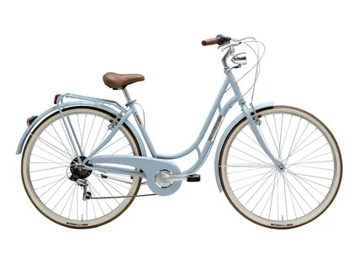
Правильный ответ
Вернуться к выбору тем→

Slide 5
Вот трёхглазый молодец.
До чего же он хитрец!
Кто откуда ни поедет,
Подмигнёт и тем, и этим.
Знает, как уладить спор, разноцветный
Узнать ответ

Slide 6
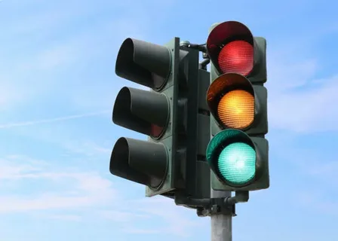
Правильный ответ
Категория 1 / Вопрос за 400
Вернуться к выбору тем→

Slide 7
Ночь темна.
Уж солнца нет.
Чтобы ночь пришла без бед,
Нужен людям маячок –
Одноногий светлячок.
Узнать ответ

Slide 8
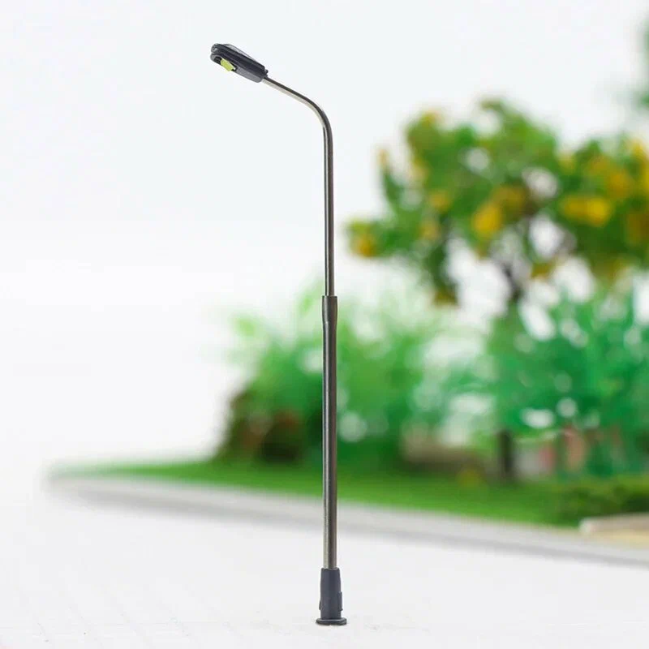
Правильный ответ
Категория 1 / Вопрос за 600
Вернуться к выбору тем→

Slide 9
Рядышком с шоссе лежит,
По ней транспорт не бежит.
Ну а если вдруг беда,
То съезжают все сюда
Узнать ответ

Slide 10
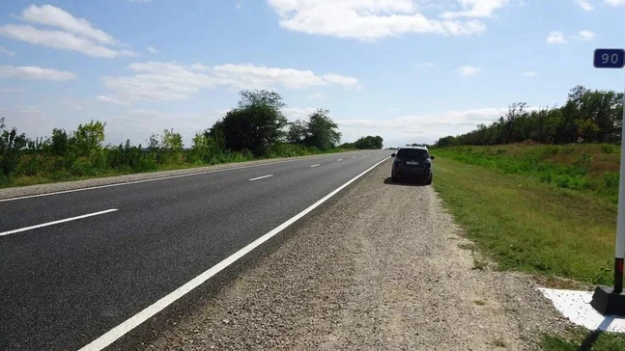
Правильный ответ
Категория 1 / Вопрос за 800
Вернуться к выбору тем→

Slide 11

Узнать ответ

Slide 12
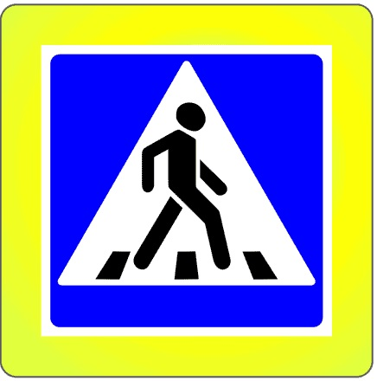
ПЕШЕХОДНЫЙ ПЕРЕХОД
Вернуться к выбору тем→

Slide 13

Категория
Узнать ответ

Slide 14

НЕРОВНАЯ ДОРОГА
Вернуться к выбору тем→

Slide 15

Узнать ответ

Slide 16

ОПАСНЫЙ ПОВОРОТ
Вернуться к выбору тем→

Slide 17

Узнать ответ

Slide 18
УСТУПИ ДОРОГУ
Вернуться к выбору тем→

Slide 19
Что подарили родители дяди Федора почтальону Печкину?
Узнать ответ

Slide 20
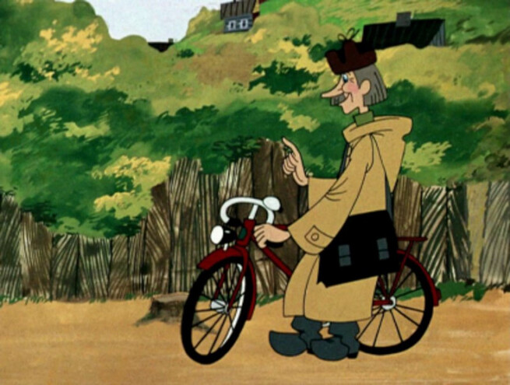
Вернуться к выбору тем→

Slide 21
Во что превратила добрая Фея тыкву для Золушки?
Узнать ответ

Slide 22
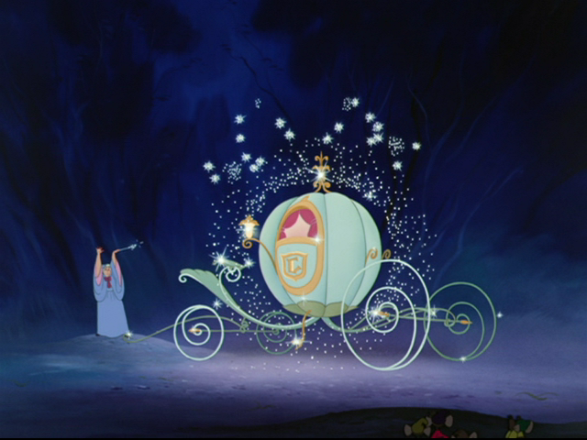
Вернуться к выбору тем→

Slide 23
Какой личный транспорт у Бабы Яги?
Узнать ответ

Slide 24
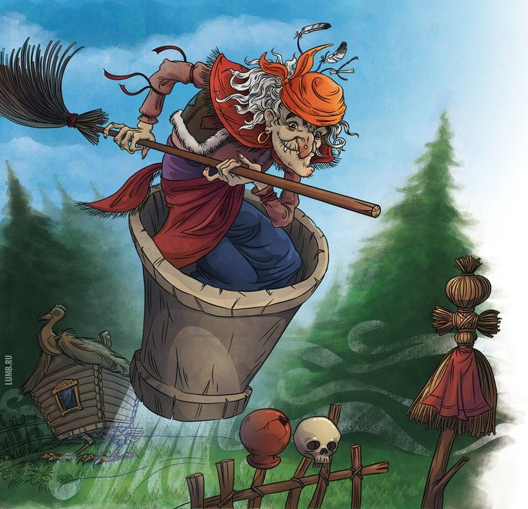
Вернуться к выбору тем→

Slide 25
На чем ехал Емеля к царю во дворец?
Узнать ответ

Slide 26
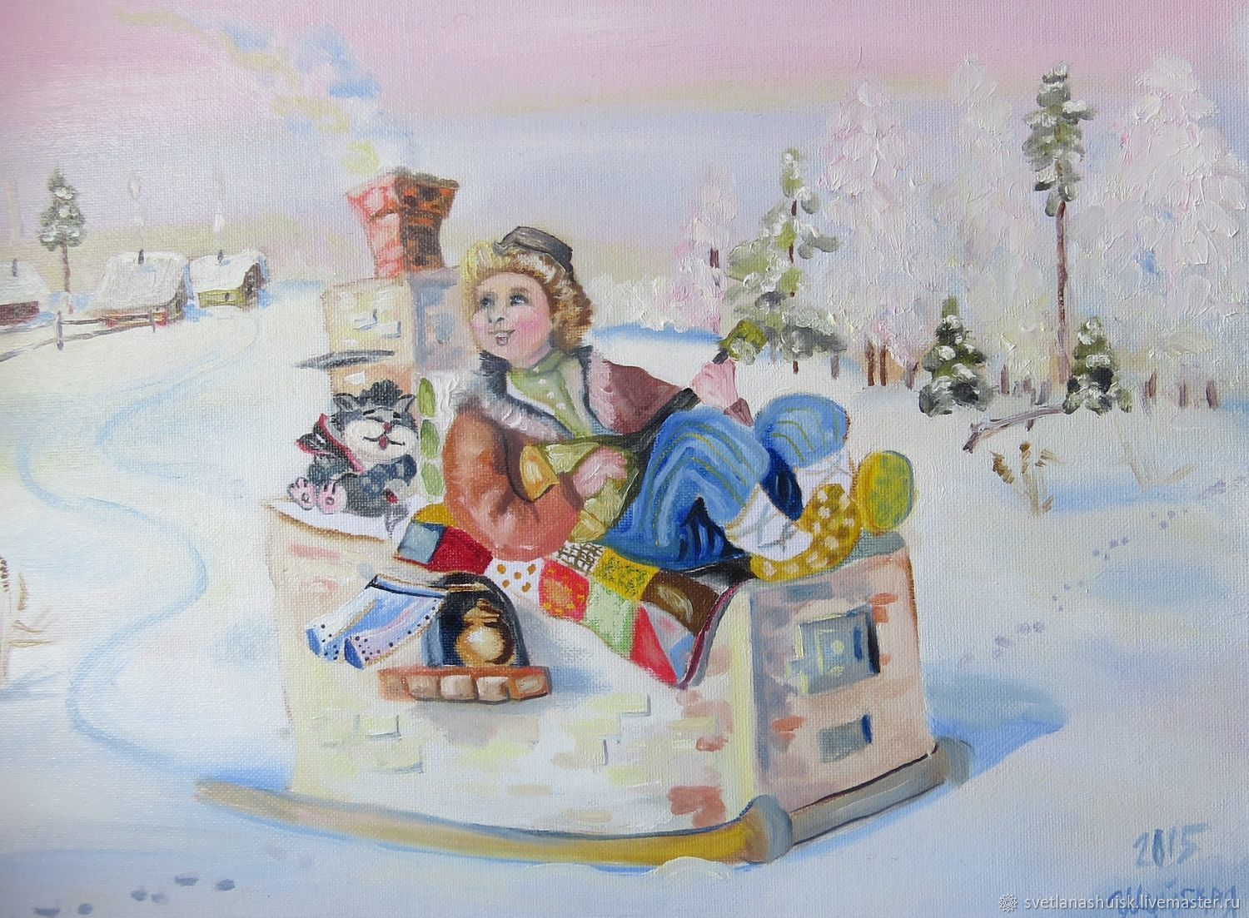
Вернуться к выбору тем→

Slide 27
Где должны ходить пешеходы?
Узнать ответ

Slide 28
По тротуару
Вернуться к выбору тем→

Slide 29
Назовите обозначение сигналов светофора
Узнать ответ

Slide 30
Красный – стой
Желтый – приготовься
Зеленый – иди
Вернуться к выбору тем→

Slide 31
Кто является «пассажиром»?
Узнать ответ

Slide 32
Человек, который едет в транспорте, но не управляет им
Вернуться к выбору тем→

Slide 33
Что держит в руке
инспектор ГИБДД?
Узнать ответ

Slide 34
Жезл
Вернуться к выбору тем→

Slide 35
С какого возраста разрешено передвигаться на велосипеде по дорогам?
Узнать ответ

Slide 36
С 14 лет
Вернуться к выбору тем→

Slide 37
Сколько человек могут ехать на одном велосипеде?
Узнать ответ

Slide 38
Один
Вернуться к выбору тем→

Slide 39
Действие велосипедиста,
если он хочет
повернуть направо
Узнать ответ

Slide 40
Подать сигнал отведенной в сорону правой рукой
Вернуться к выбору тем→

Slide 41
Что входит в защитную экипировку велосипедиста?
Узнать ответ

Slide 42
Велосипедный шлем, наколенники, налокотники, специальные перчатки, сигнальный жилет и световозвращающие элементы на одежде.
Вернуться к выбору тем→

